Slide 1
Faire vivre la Justice Alimentaire

Slide 2
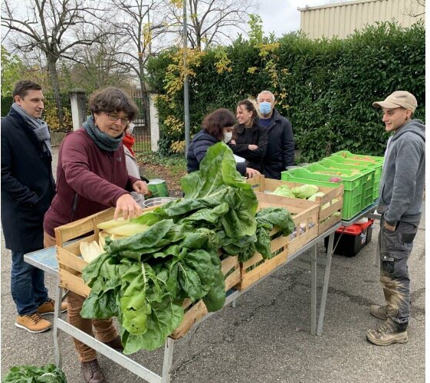
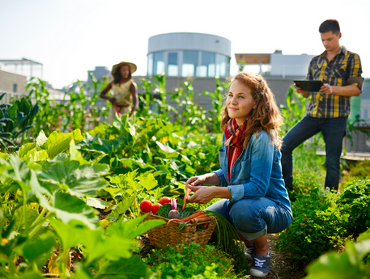
Les circuits alimentaires alternatifs en expansion
De nombreux mouvements citoyens et d’initiatives alternatives du côté des producteurs et des mangeurs ont émergé depuis plusieurs années pour viser une transformation profonde des systèmes alimentaires afin qu’ils soient plus durables.
Photo Progrès /Carlos SOTO
© AYAimages

Slide 3
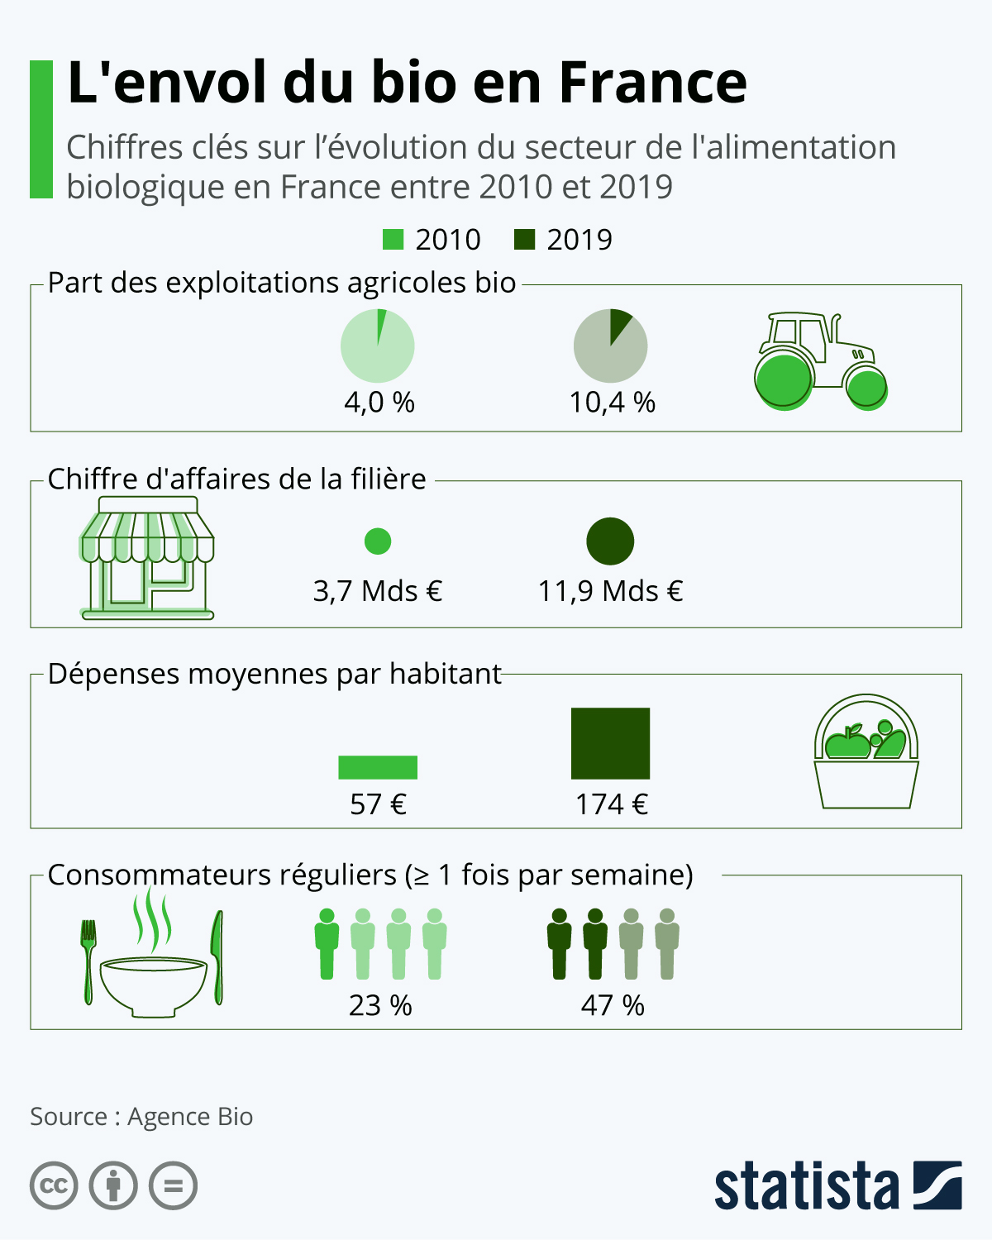
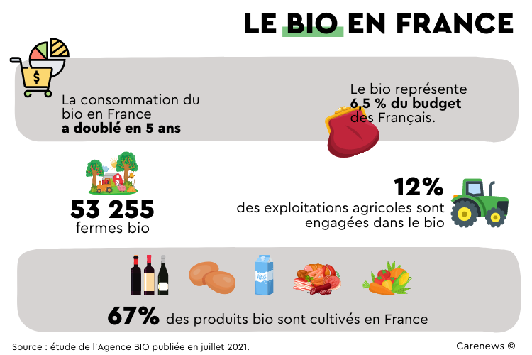
Les circuits alimentaires alternatifs en expansion
Notes:
https://www.agencebio.org/wp-content/uploads/2022/06/DP-final_AGENCE-BIO-10-juin-2022.pdf

Slide 4
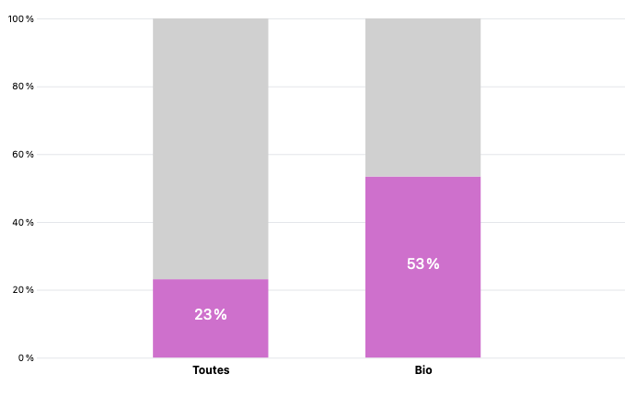
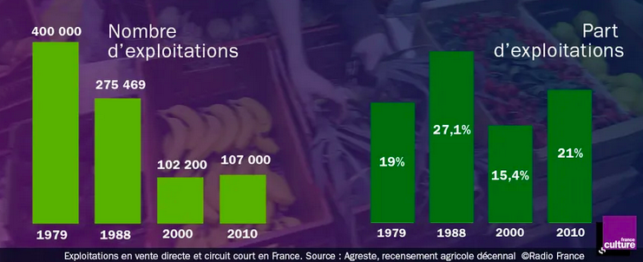
Les circuits alimentaires alternatifs en expansion
Part des exploitations vendant en circuit court en 2020 en France
Évolution des circuits courts entre 1979 et 2010 en France
Source : Agreste (Ministère de l’agriculture et de la souveraineté alimentaire)
Source : France Culture - Camille Renard, 2017
Notes:
https://vizagreste.agriculture.gouv.fr/les-circuits-courts.html

Slide 5
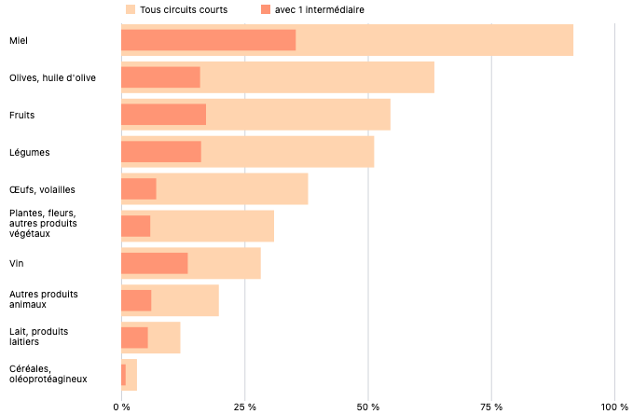
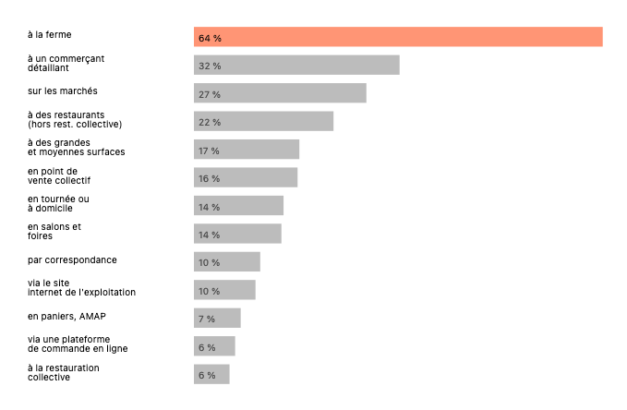
Les circuits alimentaires alternatifs en expansion
Par famille de produit, part d'exploitations commercialisant en circuit court en France métropolitaine en 2020
Modes de vente des exploitations en circuit court en 2020 - France métropolitaine
Source : Agreste (Ministère de l’agriculture et de la souveraineté alimentaire)
Source : Agreste (Ministère de l’agriculture et de la souveraineté alimentaire)
Notes:
https://vizagreste.agriculture.gouv.fr/les-circuits-courts.html

Slide 6
Les circuits alimentaires alternatifs en expansion
Les circuits courts alimentaires alternatifs sont porteurs de promesses (Lanciano et Saleilles, 2019) :
opportunités marchandes pour les agriculteurs situés en zone péri-urbaines
PAT : opportunités de réintroduire l’agriculture et alimentation durable dans la stratégie des collectivités territoriales
ESS : nouvelles organisations qui émergent
pouvoirs des consommateurices dans le contrôle et le choix des produits
Notes:
https://www.ecologie.gouv.fr/bio-en-pleine-croissance-decouvrez-chiffres

Slide 7
Les circuits alimentaires alternatifs en expansion
MAIS…
Ces mouvements et initiatives n’intègrent ou ne concernent peu les personnes les plus vulnérables, alors que celles-ci sont particulièrement freinées dans l’accès à une alimentation de qualité, et particulièrement concernées par l’impact de cette inégalité (Lanciano et Saleilles, 2019) :
le recours aux circuits courts alternatifs = consommateurs urbains blancs à fort capital social
“ les initiatives qui connectent les « petits producteurs locaux » sont rentrées dans les habitudes des populations à fort capital social et culturel, au Nord comme au Sud.” (Hochedez et Le Gall, 2020)
les agriculteurs qui s’inscrivent une agriculture alternative : semi-urbain aux attributs autobiographiques sociologiques favorisés
“De même, les écarts se creusent entre des agriculteurs qui ont la possibilité de s’inscrire dans ces circuits dits « alternatifs » et les autres “ (Hochedez et Le Gall, 2020)

Slide 8
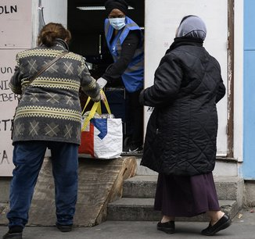
Un système à deux vitesses en France
BOOM DES COLIS ALIMENTAIRES ………………….. BOOM DES CIRCUITS ALTERNATIFS
(Crédits : Reuters)
Segmentation de la population en terme d’accès à l’alimentation → environ 7 millions de personnes sont considérées comme étant en situation d'insécurité alimentaire en France (Cocolupa)

Slide 9
Notes:
https://www.insee.fr/fr/statistiques/6466177

Slide 10
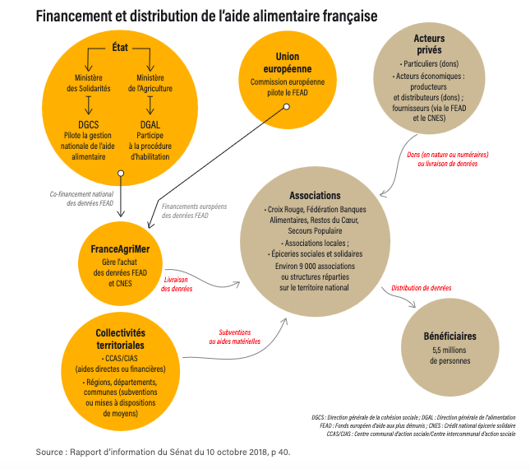
Aide alimentaire France
Dispositif historiquement construit par les élites dans une logique caritative (Retière, Crohn)
D’une logique d’urgence à une réponse structurelle et pérenne
Ne prend pas en compte les causes de la précarité (donc impossible de l’éradiquer)
Une part de marché pour la grande distribution en termes de ventes, de défiscalisation et de redistribution des invendus (à partir de la fin des année 2010 et l’instauration de la loi Garot de 2016 se connectent la lutte contre la précarité alimentaire et celle du gaspillage) ⇒ renforçant ainsi le système alimentaire existant.
Source : Budal, Poujol, Scherer et Viart (2022). L’alimentation des personnes en situation de précarité : de l’assignation à l’émancipation ? Construire des Tiers-Lieux de solidarité et de transition alimentaire avec et pour tou.te.s
Notes:
https://www.leris.org/wp-content/uploads/2022/03/RAPPORT-RECHERCHEACTION-TIERSLIEUX.pdf

Slide 11
Source : Arte, “Les idées larges” 2023
Notes:
https://www.arte.tv/fr/videos/113629-006-A/a-qui-profite-le-don/

Slide 12
Justice alimentaire
La justice alimentaire vise un partage plus équitable des risques et des bénéfices concernant les lieux et les façons dont la nourriture est produite, transformée, transportée, distribuée, et mangée (Gottlieb et Joshi, 2010) mais également un contrôle renforcé par les citoyen•nes dans le choix des modes de production, distribution, consommation.
La notion de justice alimentaire peut-être associée à celle de démocratie alimentaire « La démocratie alimentaire désigne une volonté et une revendication des citoyen•nes à reprendre le pouvoir sur la façon d’accéder à leur alimentation, en lien avec le modèle agricole qui la produit » (Tim Lang, 1998)
Notes:
→ c’est le refus du système alimentaire dominant mondialisé
→ est indissociable de la lutte contre les inégalités structurelles
→ interroge l’accessibilité des circuits alimentaires alternatifs

Slide 13
Justice alimentaire
La justice alimentaire est une vision holistique et structurelle du système alimentaire qui considère une alimentation saine comme un droit humain et s'attaque aux obstacles structurels à ce droit.
La justice alimentaire ou Food Justice = champ qui a émergé aux USA, elle s’inscrit dans une approche intersectionnelle (race, genre et classe)
Le mouvement s'appuie en partie sur la justice environnementale = critique de la façon dont l'environnementalisme est devenu plus courant en devenant plus élitiste, plus blanc et plus axé sur la nature sauvage et les paysages que sur les communautés humaines vulnérables à la pollution (les effets qui sont à la fois disparates et racisées).
La justice environnementale est un mouvement dirigé par les personnes les plus touchées par les problèmes environnementaux, reliant la santé et la préservation de l'environnement à la santé des communautés vulnérables.
Les efforts de justice alimentaire (qui sont généralement menés par les peuples autochtones et les personnes racisées) travaillent non seulement pour l'accès à des aliments sains, mais pour mettre fin aux inégalités structurelles qui conduisent à des résultats de santé inégaux.
Une optique de justice alimentaire examine les questions d'accès à des aliments sains, nutritifs et culturellement appropriés, ainsi que la propriété et le contrôle de la terre, du crédit, des connaissances, de la technologie et d'autres ressources ; le travail constitutif de la production alimentaire ; quel genre de traditions alimentaires sont valorisées ; comment le colonialisme a affecté le développement du système alimentaire et plus encore.
Source : https://foodprint.org/issues/food-justice/ 2018
Notes:
https://foodprint.org/issues/food-justice/

Slide 14
Justice alimentaire : les dimensions
Garantir l’accès à une alimentation de qualité
Empowerment
et participation
Justice
Alimentaire
Assurer une alimentation de qualité
Garantir une juste rémunération des producteurices
Lutter contre les inégalités structurelles

Slide 15
Focus sur l’accès
Économique
Matériel
Pratique
Pratique
Accessibilité à une alimentation de qualité
Symbolique
Spatiale
Sociale
et culturelle

Slide 16
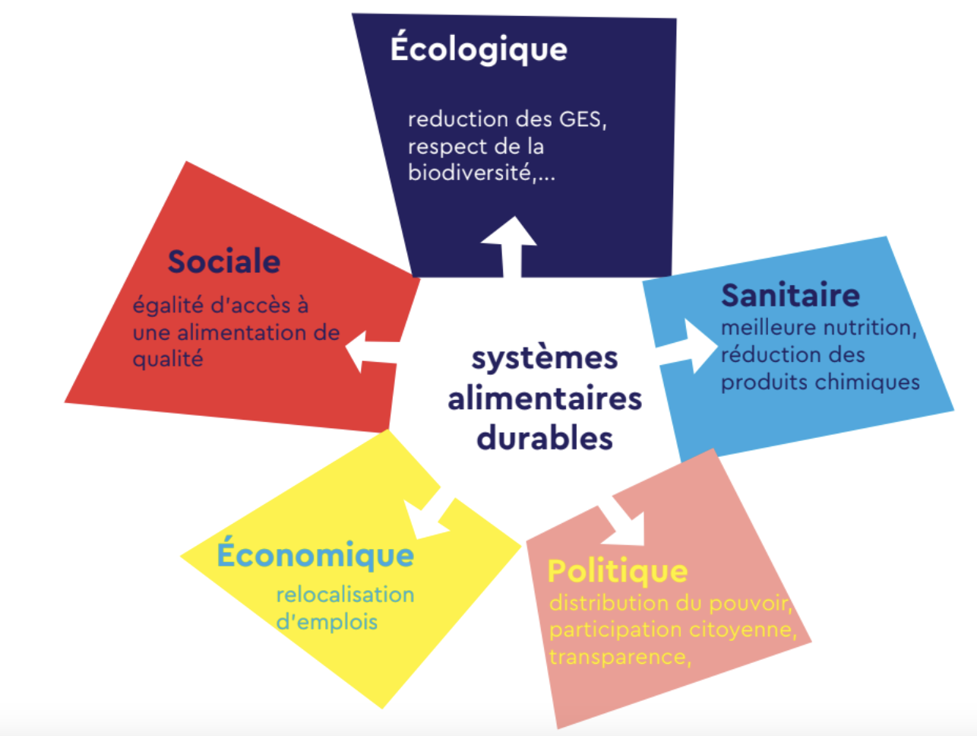
Aller vers des systèmes alimentaires plus justes & durables
Approche systémique - holistique
Un ensemble de pratiques, de la production à la consommation de biens alimentaires, économiquement viables, socialement soutenables et écologiquement responsables (Chiffoleau et Prevost, 2012)

